Slide 1
폴인텍, Fall in Tech 2023학년도 졸업 작품 중간 발표
-AI융합소프트웨어학과 B반 3조 문세록, 전상우, 이유란, 송우승-

Slide 2
목차
프로젝트 소개
사용 기술
구조 소개
기능 소개
프로젝트 진행도 & 개발 상황
프로젝트 점검
시연

Slide 3

프로젝트 소개
“기술에 빠져들다
폴인텍”
폴리텍 인천캠퍼스 재학생만을 위해 제안된 커뮤니티 서비스
재학생들을 위한 학사 일정 제공
모바일 학생증 기능 추가

Slide 4
프로젝트 핵심
우리 캠퍼스만의 새로운 커뮤니티를 만들자!
번거로운 학생증 발급 절차를 보다 간편하게!
오류 없이 빠르고 쾌적한 재학생 전용 앱!

Slide 5



사용 기술
React Native JSP Node.js / Express.js
(애플리케이션 개발) (관리자 페이지 개발) (API 서버 개발)

Slide 6



사용 기술
MySQL CloudType Google Cloud
(데이터베이스) (API 서버 업로드 용 클라우드) (데이터베이스 업로드)

Slide 7
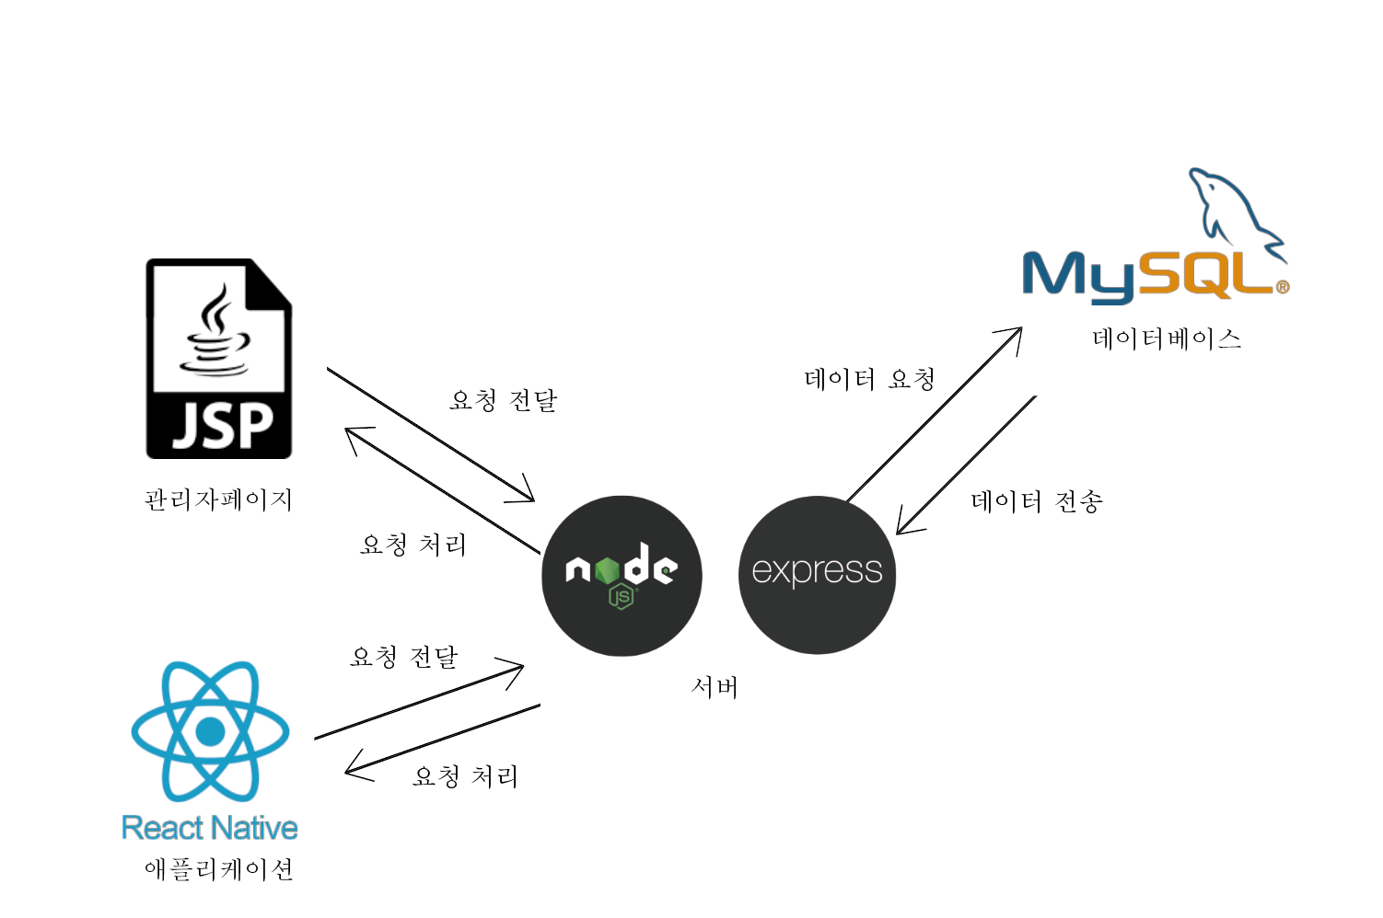
프로그램 구조도

Slide 8
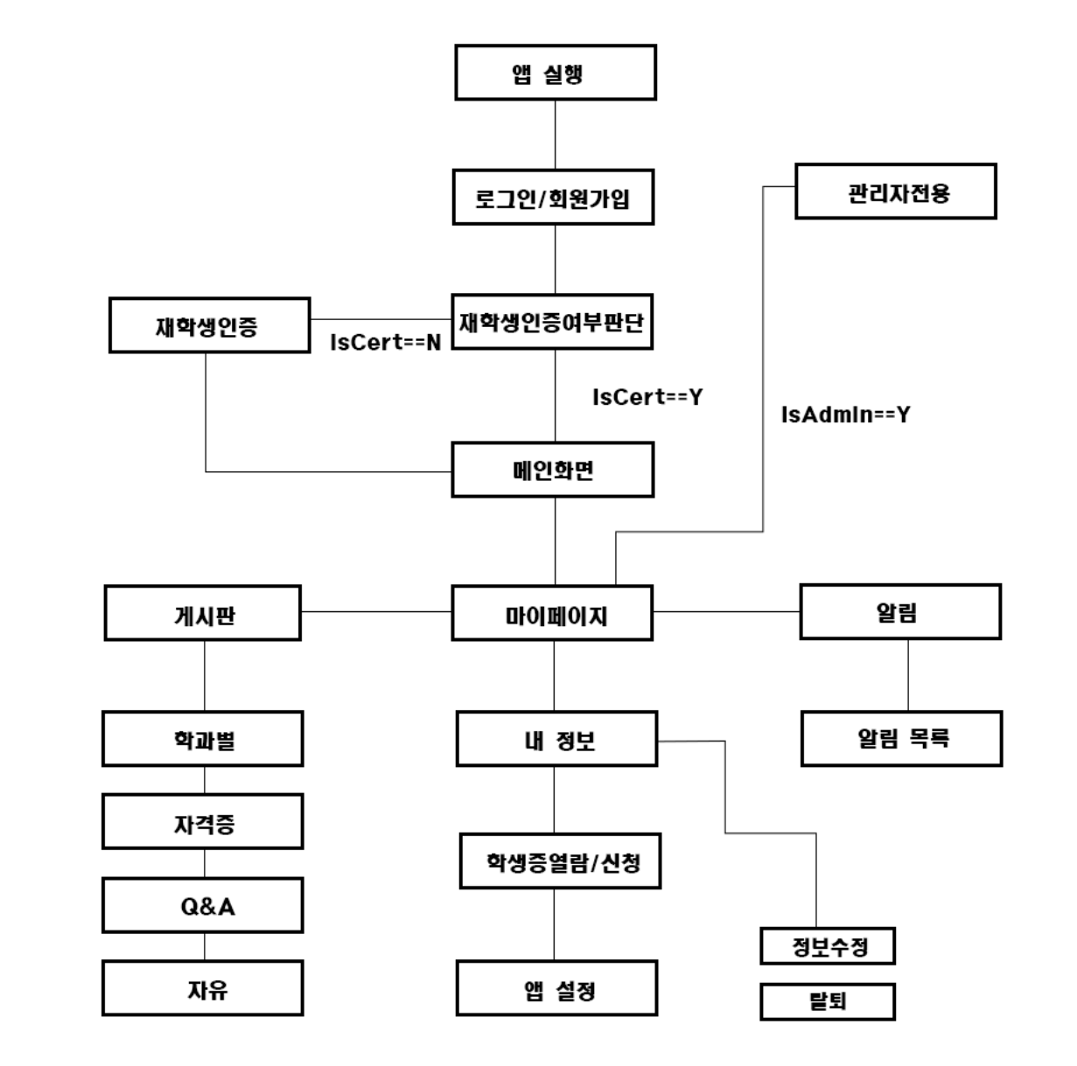
메뉴 구조도

Slide 9
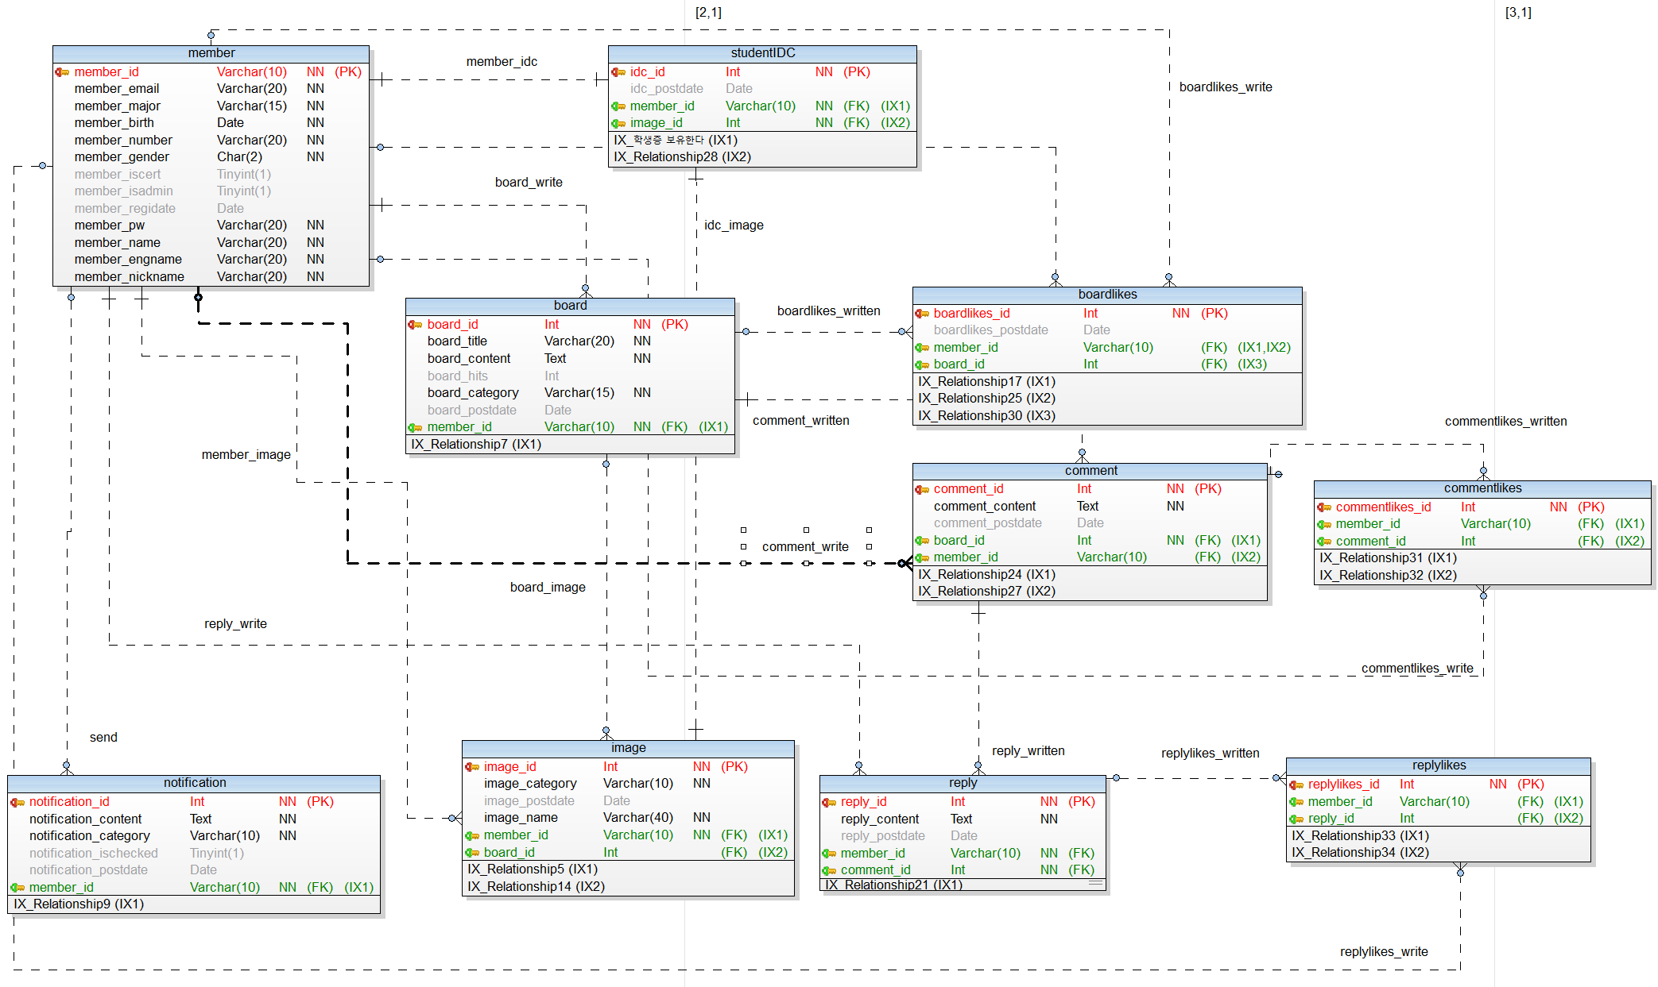
데이터베이스 구조도

Slide 10
프로젝트 주요 기능
재학생 인증 | 재학생 인증 여부 판단 | 로그인 한 회원이 isCert값을 체크해 인증 여부 판단
 | 재학생 인증 프로세스 | 회원이 재학생임을 인증할 수 있는 이미지 서버로 전송 후 관리자가 체크해 isCert값 업데이트
게시판 | 게시판 | 학과, 자격증, Q&A, 자유 등 여러 분야의 글을 항목으로 만들어 분류
 | 게시글/댓글/좋아요 | 게시글/댓글 등록, 삭제, 수정, 열람 기능, 좋아요 기능
마이페이지 | 내 정보 | 회원 정보 열람, 수정, 탈퇴 기능
 | 앱 설정 | 다크 모드 여부, 알림 설정 기능
알림 | 알림 | 회원에게 앱 알림 전송
학생증 | 학생증 열람 | 회원이 소지중인 학생증을 열람
 | 학생증 발급 | 회원이 학생증용 사진과 정보를 서버에 전송, 관리자가 체크 후 모바일 학생증 발급
관리자 | 회원, 게시글 관리 | 회원 목록, 정보 확인, 문의 확인, 신고 처리 등

Slide 11
프로젝트 진행도
구분 |  | 상세 | 진행률 | 담당자
유저 페이지 | 데이터베이스 | MySQL 데이터베이스 구축 | 100%1 | 문세록
 |  | Google Cloud에 DB 업로드 및 연동
 | API 서버 | 회원 관련 API 개발 | 100%1 | 전상우 송우승
 |  | 게시글 관련 API 개발 | 80%1 | 송우승
 |  | 재학생 인증용 프로세스 개발 | 0%1
 |  | 클라우드에 서버 업로드 | 100%1 | 문세록
 | 애플리케이션 UI | 회원가입/로그인 페이지 구현 | 50%1 | 이유란
 |  | 메인화면 구현 | 30%1 | 이유란
 |  | 마이페이지 구현 | 0%1 | 전상우
 |  | 게시판 구현 | 20%1 | 이유란
 |  | 재학생 인증 신청 페이지 구현 | 0%1 | 문세록
 | 학생증 | 학생증 신청 및 조회 | 0%1 | 문세록
 | 추가기능 | 이미지 업로드 기능 | 0%1 | 미정
 |  | 회원 등급 기능 | 0%1

Slide 12
프로젝트 진행도
구분 |  | 상세 | 진행률 | 담당자
관리자 페이지 | 데이터 관리 | 회원관리, 게시글 관리 페이지 구현 | 40%1 | 문세록
 | 재학생 인증 | 재학생 인증 처리 페이지 구현 | 0%1
 | 학생증 | 학생증 발급 페이지 구현 | 0%1
 | 창구개설 | 고객센터 설립(카카오톡 채널 사용) | 20%1

Slide 13
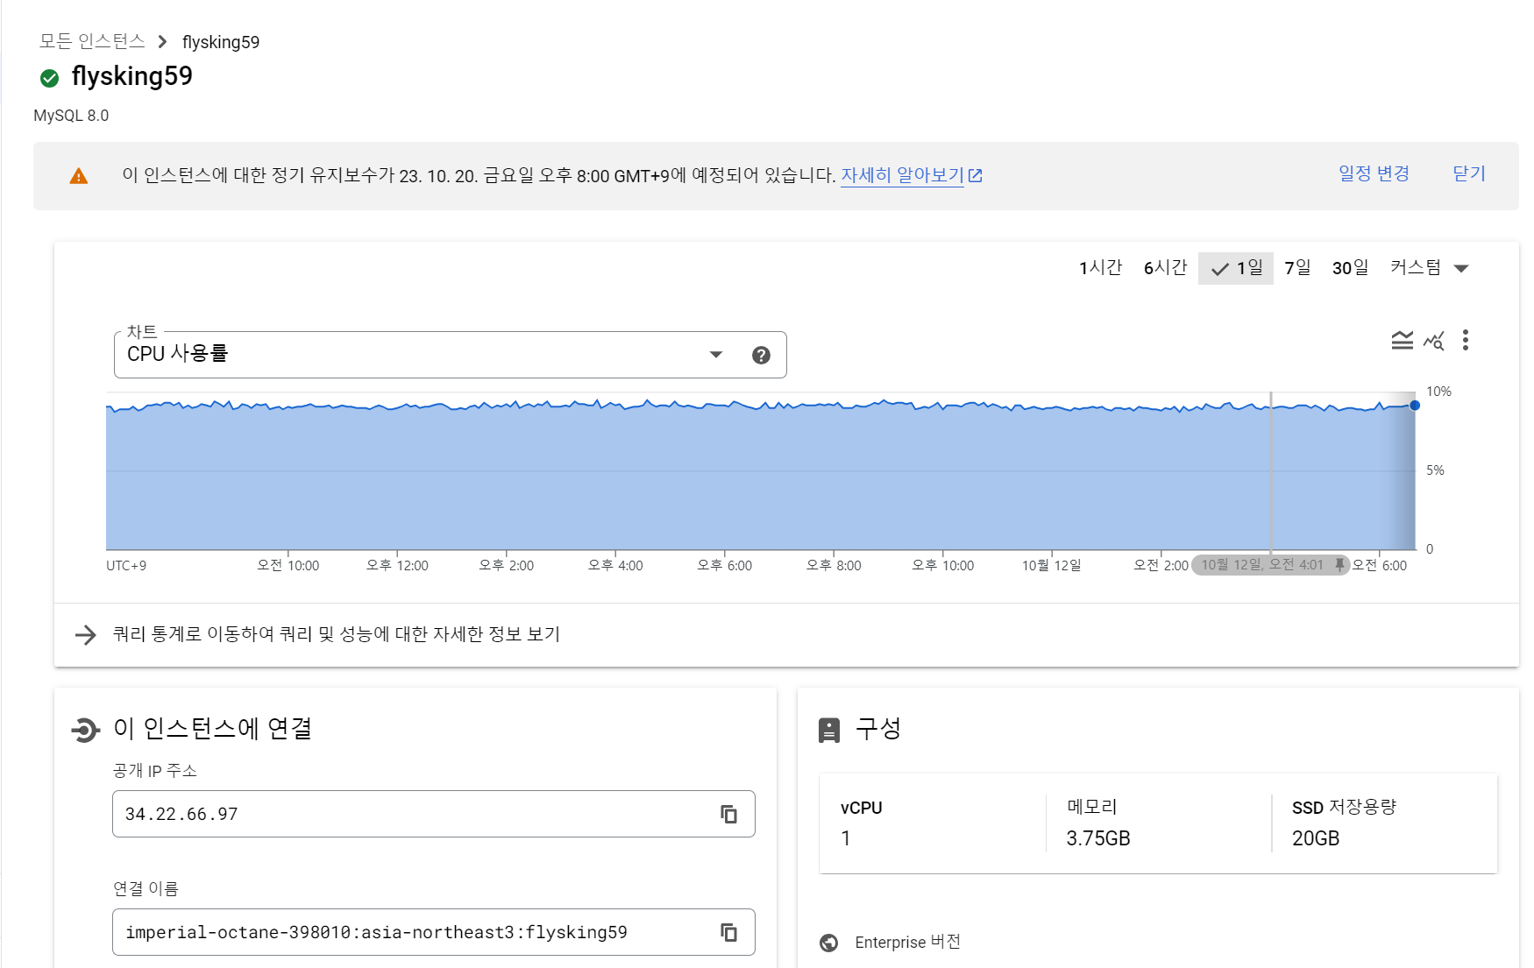
개발 상황 – 데이터베이스
DB 접속 정보

Slide 14
개발 상황 – 서버 테스트
게시글 목록 조회해보기
서버 테스트

Slide 15
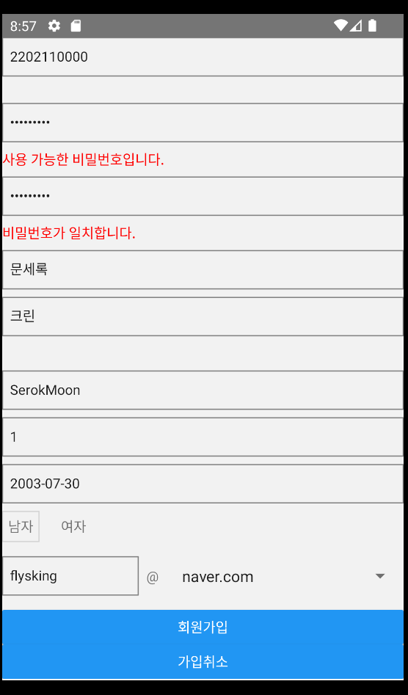
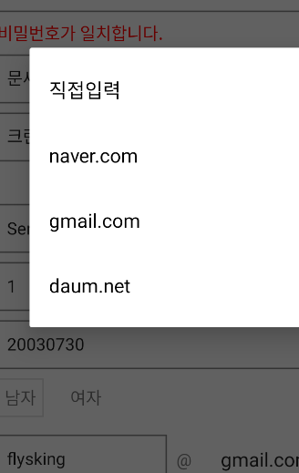
개발 상황 – 회원가입 페이지
회원가입 페이지
학번, 비밀번호 등을 입력 가능
이메일 박스 클릭 시 선택 가능
이메일 박스 클릭 시 이메일 주소 선택 가능

Slide 16
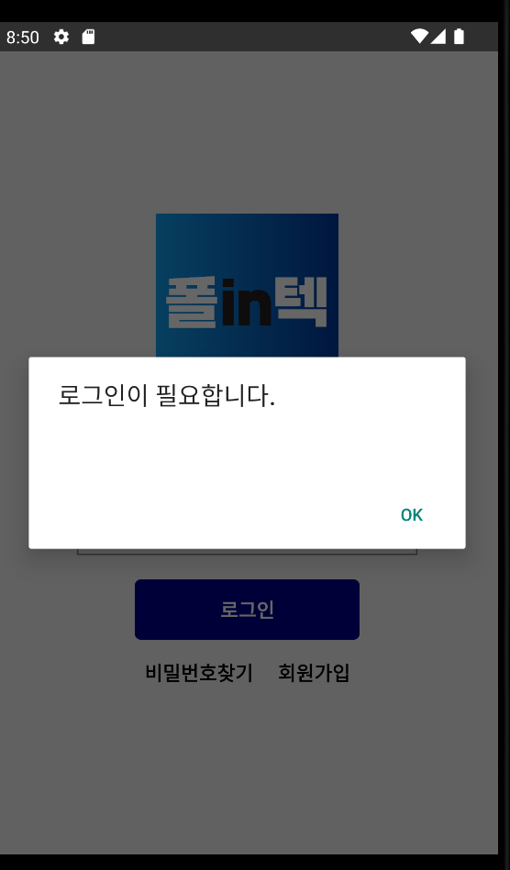
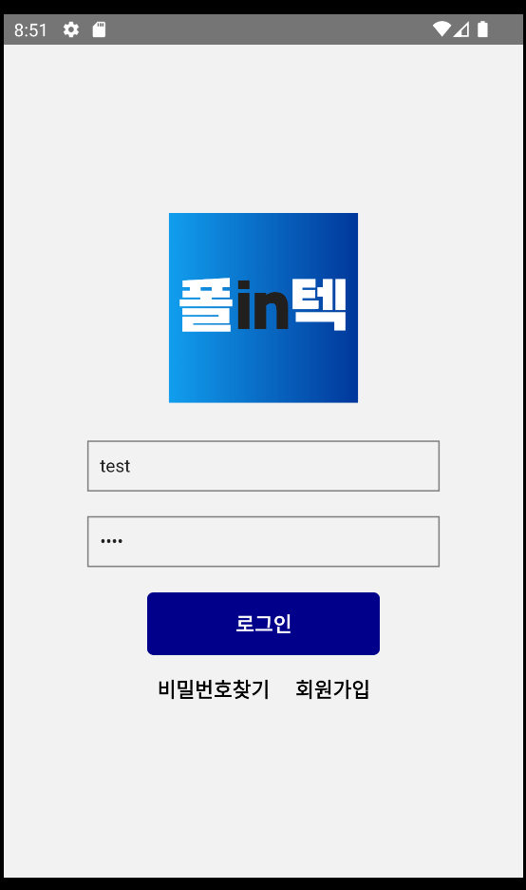
개발 상황 – 로그인 페이지
로그인 페이지
로그인이 되어 있지 않을 경우,
로그인에 성공할 경우 알림창 표시
이후 아이디+비밀번호 입력 후 로그인 진행

Slide 17
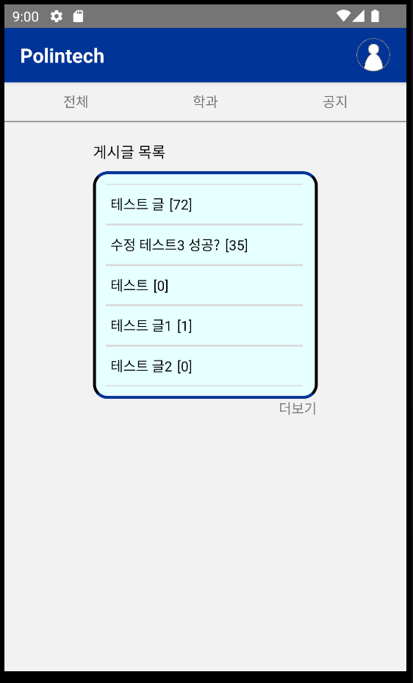
개발 상황 – 메인 페이지
프로필 이미지 클릭 시 열람 가능
게시판 선택 버튼
선택된 게시판에서 가장 최근에 생성된 글 5개를 보여줌
더보기 클릭 시 해당 게시판 상세로 이동
게시글 제목 클릭 시 게시글 상세로 이동

Slide 18
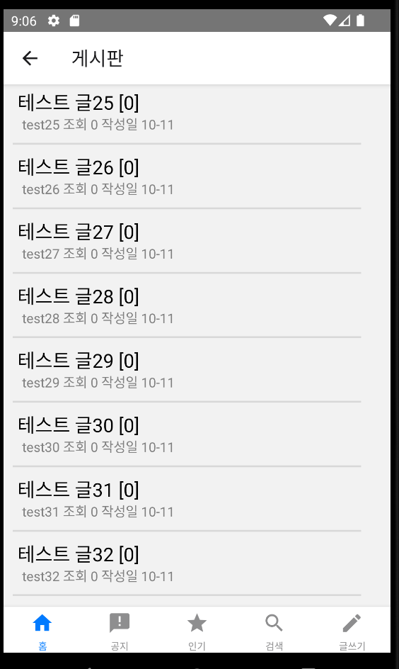
개발 상황 – 게시판 상세
게시판 상세
게시판에 작성되어 있는 글 모두 조회
-리스트 형식-
제목 [조회수]
작성자id 조회수 작성일자
리스트 클릭 시 게시글 상세로 이동
게시판 홈, 공지, 인기글, 검색창, 글 작성 탭 중 하나 선택 가능

Slide 19
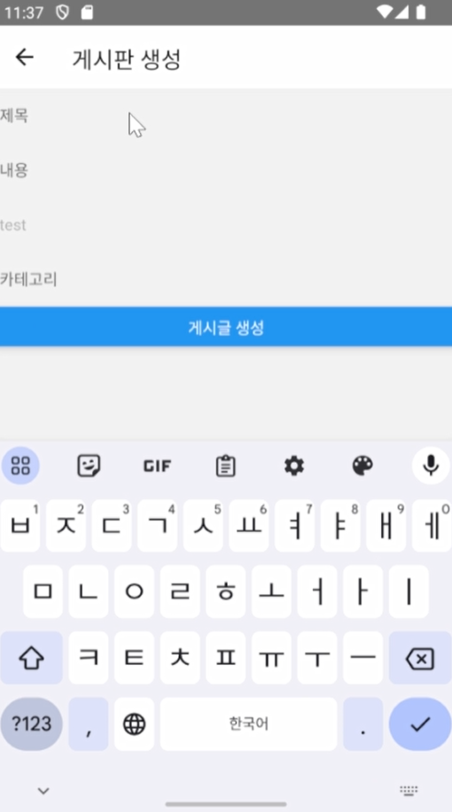
개발 상황 – 게시글 작성
게시글 작성
글 제목과 내용, 카테고리를 입력 후 게시글 생성.
로그인한 유저의 id를 받아 작성자로 설정

Slide 20
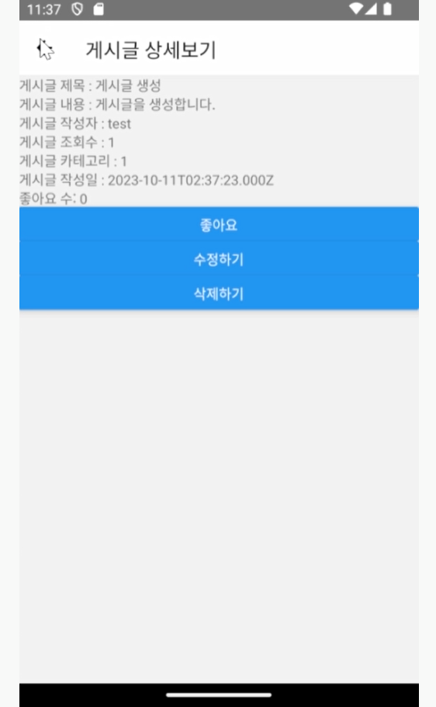
개발 상황 – 게시글 상세
게시글 상세
선택한 게시글의 상세 정보를 보여줌
좋아요는 회원 한 명이 한 게시글 당 한 번씩
수정하기 클릭 시 수정 페이지로 이동
삭제하기 클릭 시 게시글 삭제

Slide 21
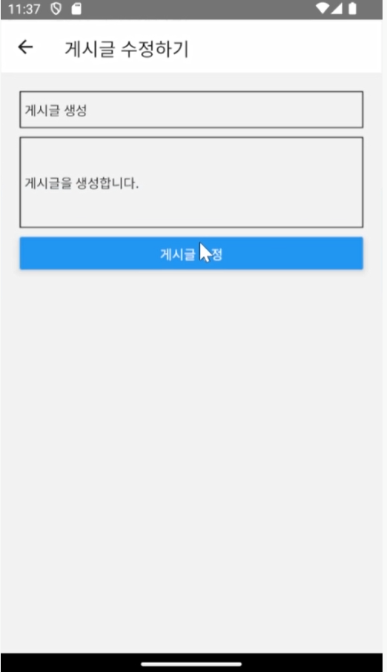
개발 상황 – 게시글 수정
게시글 상세
선택한 게시글의 상세 정보를 보여줌
좋아요는 회원 한 명이 한 게시글 당 한 번씩

Slide 22
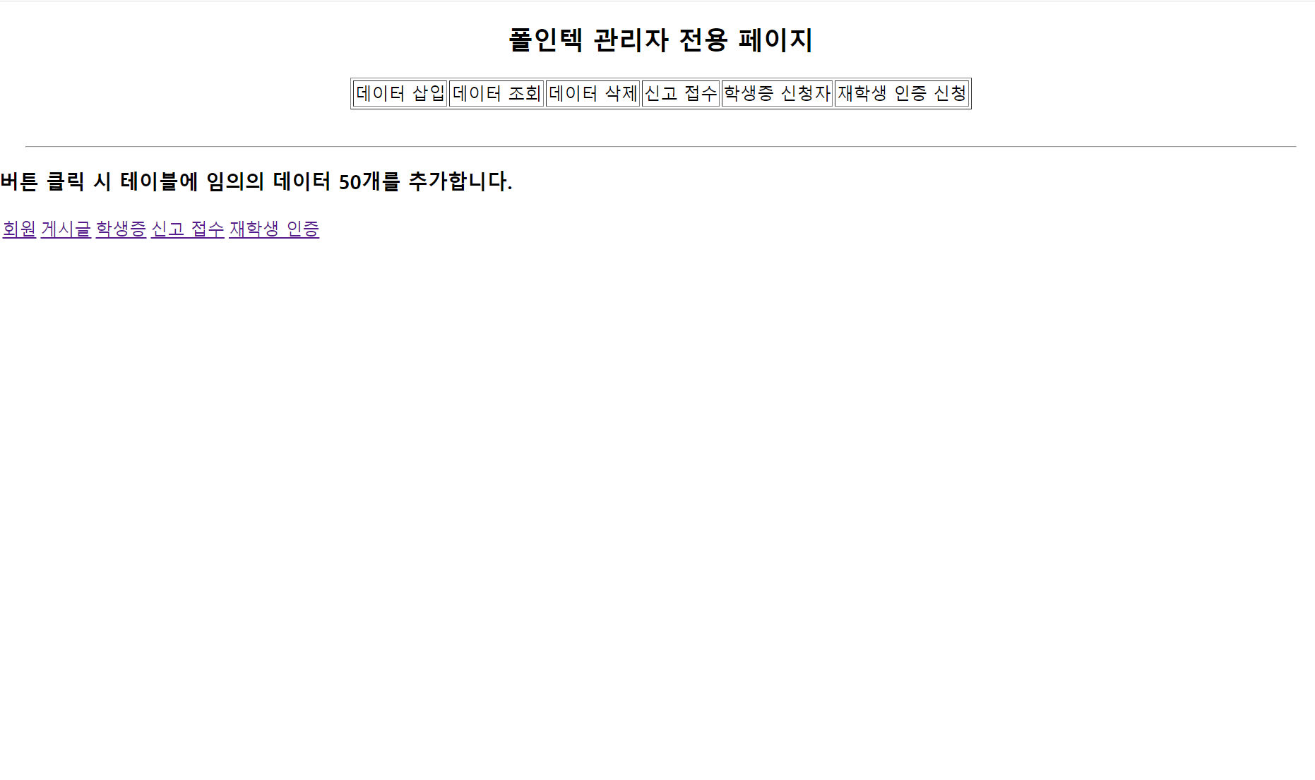
개발 상황 – 관리자 페이지

Slide 23
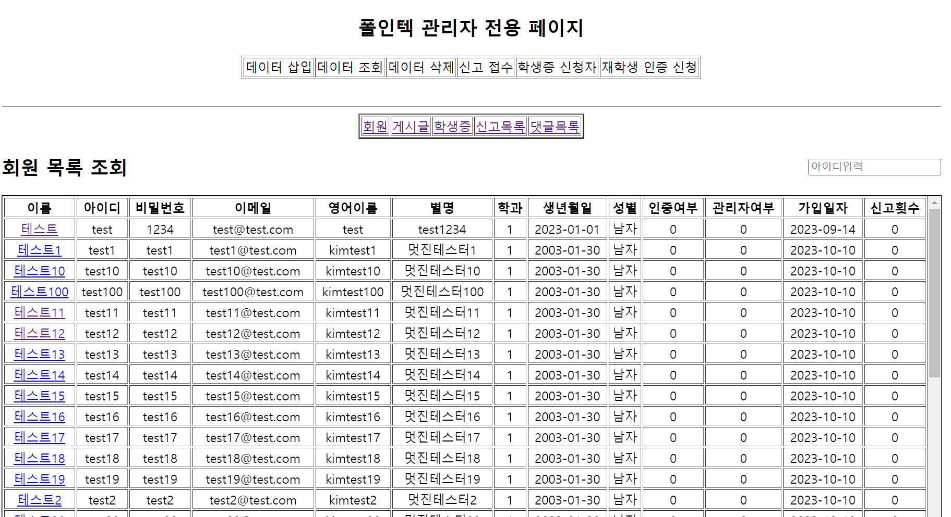
개발 상황 – 관리자 페이지

Slide 24
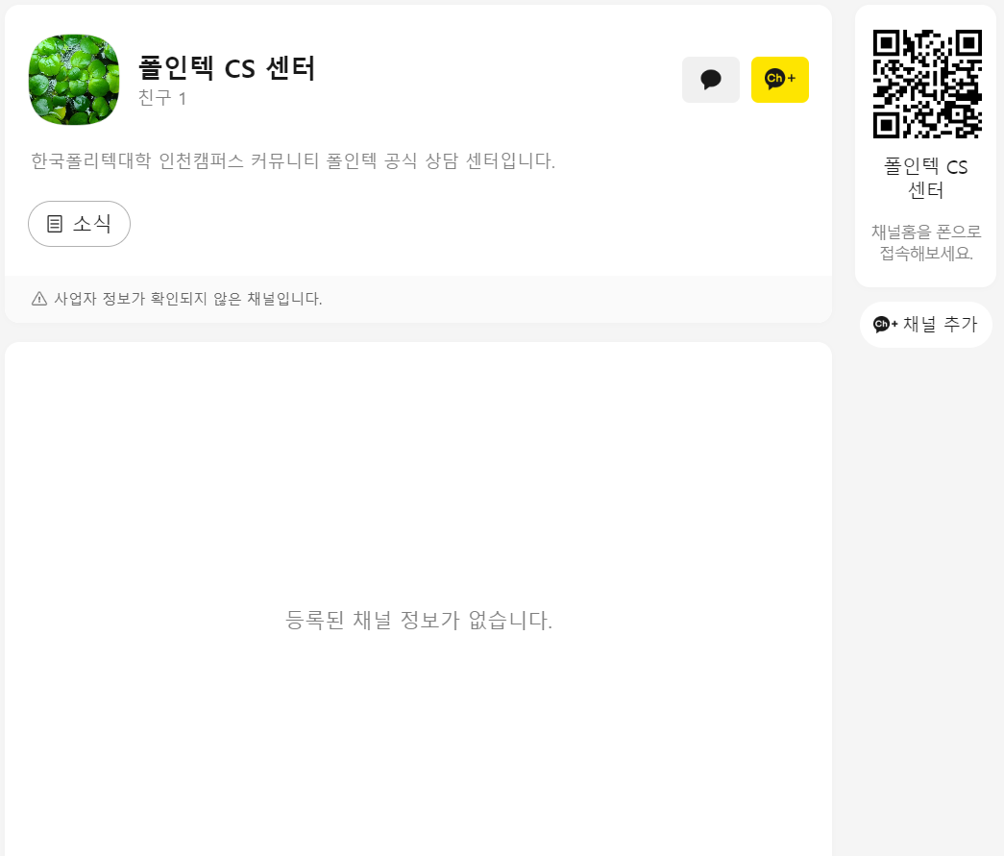
개발 상황 – 상담 창구 개설
카카오톡 채널
개설 완료

Slide 25
프로젝트 점검
추가 예정 | 재학생 인증, 모바일 학생증, 게시글 수정 및 삭제, 댓글과 대댓글 작성, 이미지 삽입, UI 구현
문제점 | 모듈 간의 잦은 충돌 및 오류 발생으로 인한 개발 속도 지연 리액트 스택 네비게이터에 대한 이해 부족으로 앱 UI 구조 설계 미흡
해결 방안 | 깃허브 연동을 통한 개발 환경 통일화, 조원 전체 스택 네비게이터 실습

Slide 26
감사합니다.

